Slide 1

백주부의 참 쉽쥬~?
UI 디자인
D팀 김종원 / 남승지 / 조은우

Slide 2
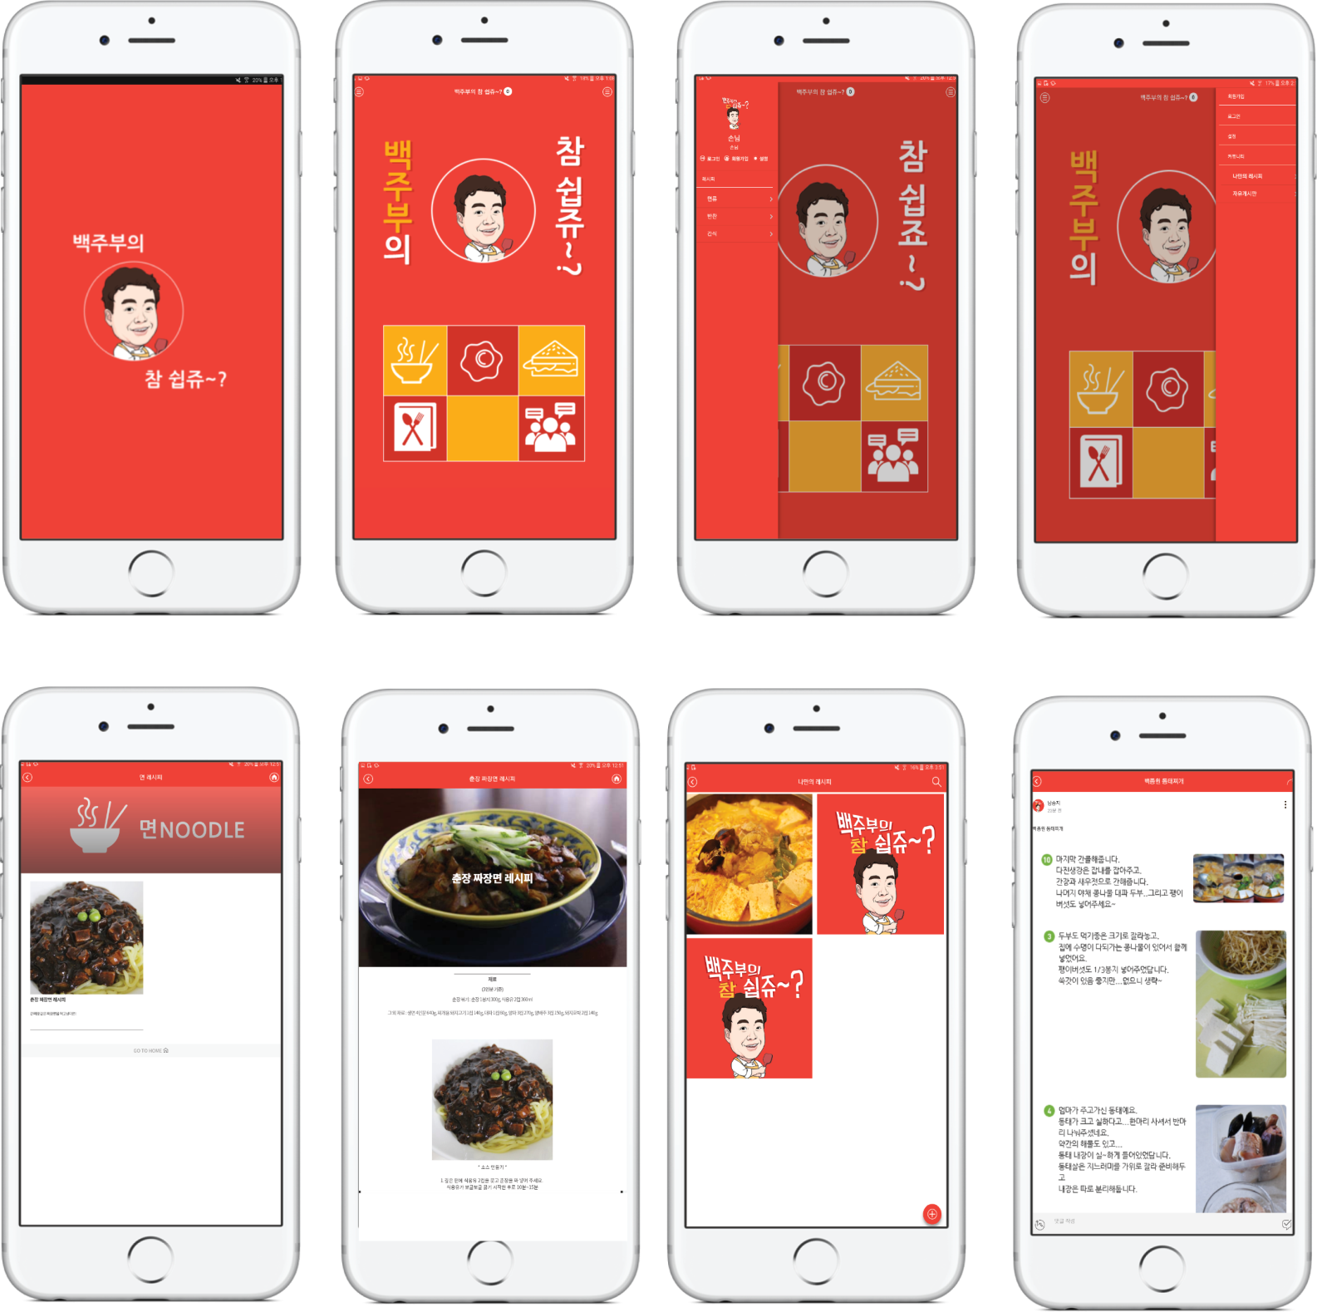
DESIGN
MATCHING

Slide 3
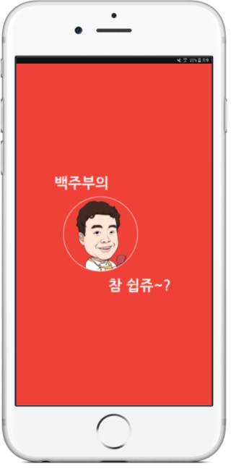
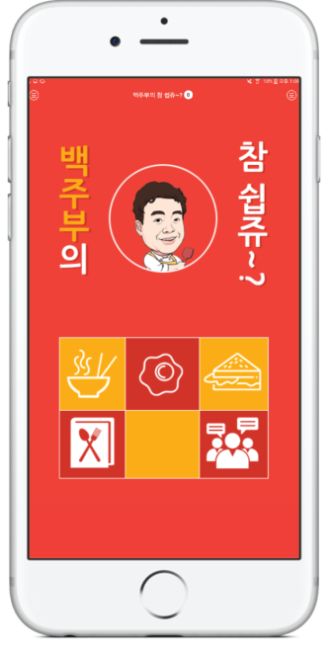
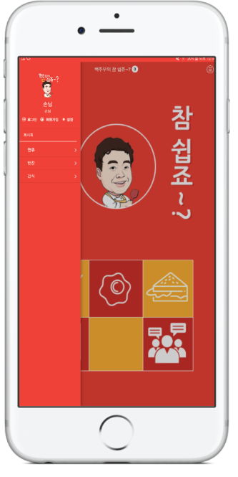
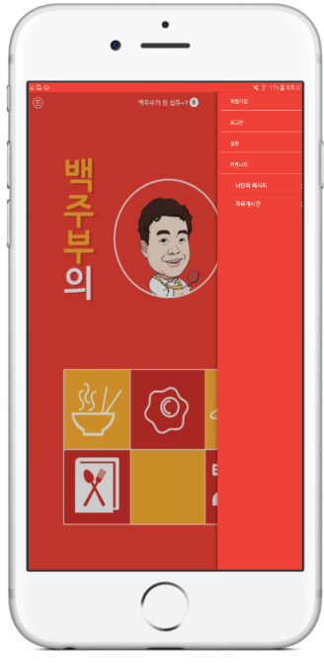
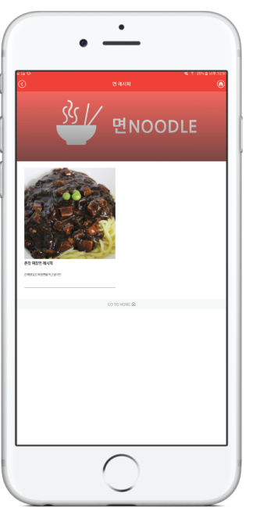
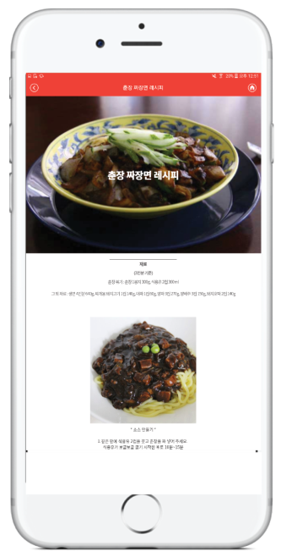
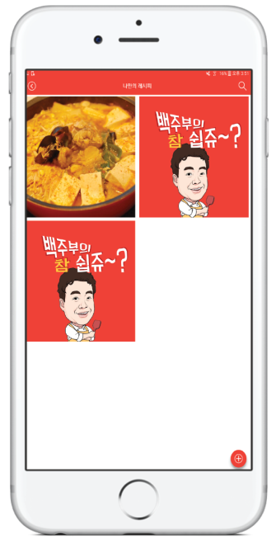
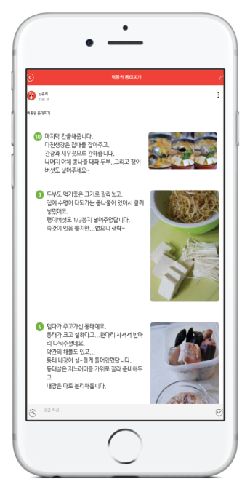
Workflow
메인
로딩
메뉴1
메뉴2
커뮤니티-
나만의레시피
-상세
레시피-면류
레시피-면류-상세
커뮤니티-
나만의레시피

